Slide 1
Universidad Autónoma del Estado de México
Facultad de Contaduría y Administración

Slide 2
Licenciatura en Informática Administrativa
Comunicación entre Computadoras 1
M. I. César Enrique Estrada Gutiérrez
Agosto del 2016

Slide 3
Objetivo
La presente Unidad de Aprendizaje tiene como finalidad introducir al discente en el ámbito de las comunicaciones y redes computacionales, aportándole elementos de criterio que le permitan identificar su estructura, los aspectos relevantes de la comunicación y tecnologías utilizadas para ello.

Slide 4
Temario (I)
1. Introducción a las Redes de Comunicación
2. Interconectividad de redes
3. Enlace de datos
4. Esquemas de direccionamiento
5. Servicios de red

Slide 5
Bibliografía
CCNA Exploration 4.0 Cisco Networking Academy
Packet Tracer 5.3, manuales del Programa y Tutoriales
Internerkorking technologies Handbook CISCO. Third Edition
Multimedia Communications. Fred Halsall. Addison-Wesley. 2001
Fundamentals of LAN and WAN. Bob Harris. ADC. SCTE. June 1998

Slide 6
Forma de evaluación
25% trabajos y artículos de investigación (Durante el curso)
25% Primer Parcial (30 de septiembre)
25% Segundo Parcial(25 de Noviembre)
25% Proyecto Final (4 de Diciembre)

Slide 7
COMUNICACIONES I.P.
FUNDAMENTOS

Slide 8
VALOR AGREGADO
Todos los servicios modernos de valor agregado que pueden prestarse a través de un plataforma HFC son digitales.
Básicamente están compuestos por un tren de unos y ceros que se transmite por el medio en banda base o modulados.
Este medio puede ser:
Cable coaxial
Fibra óptica
Inalámbrico
Cable UTP
Cable Telefónico
Red de acometida de potencia

Slide 9
REDES DE COMPUTADORAS
La transmisión de datos se consolidó y estableció de manera conceptual en el desarrollo de las redes de computadores.
Todas las aplicaciones se reducen, conceptualmente, a establecer comunicación de doble vía entre dos o mas dispositivos tipo PC.
El medio puede ser compartido o conmutado.

Slide 10
REDES DE COMPUTADORES
DEFINICIONES
TIPOS DE REDES
:
LAN: Red de Área Local Este tipo de red, por lo general, está confinada a un campus. Por ejemplo Hoteles, Condominios, Edificios públicos, etc.
WAN: Red de Área Amplia. Está compuesta por la unión de varias redes LAN separadas geográficamente. La unión, entre ellas, se puede hacer por medio de:
Red PSTN
Red de Fibra Óptica
Red Inalámbrica
Enlace Satelital
Red CATV
LAN
WAN

Slide 11
REDES DE COMPUTADORES
PROTOCOLOS
A
1111000110101001100100100010010010
B
Así el esquema de una red sea simple, el movimiento de datos confiable entre las estaciones es muy complejo.
Fue necesario desarrollar una serie de reglas, llamadas protocolos que definan aspectos cómo:
Manejo de errores en la transmisión
Iniciación y finalización de una sesión de comunicaciones
Conexión y desconexión a una red
Seguridad de la transmisión

Slide 12
REDES DE COMPUTADORES
MODELO OSI
El modelo de referencia OSI fue el primer intento exitoso para reglamentar la comunicación de datos a través de cualquier medio.
Fue desarrollado por la International Organization for Standarization (ISO) en 1984.

Slide 13
REDES DE COMPUTADORES
MODELO OSI
Es fundamental para entender todas las nuevas aplicaciones de transmisión de datos a alta velocidad.
Se ha utilizado como referencia para la creación de nuevos protocolos especializados.
El modelo OSI divide las tareas necesarias para mover información entre dos o mas computadores conectados a una red en siete tareas mas simples llamadas CAPAS.
Además el tren de unos y ceros que lleva la información se divide en paquetes regulares.

Slide 14
LAS 7 CAPAS DEL MODELO OSI
Una aplicación de Software del sistema A quiere enviar información a otra aplicación en el sistema B
El sistema A pasa la información a la capa de APLICACIÓN, CAPA 7
La capa de APLICACIÓN entrega los datos a la capa de PRESENTACIÓN, CAPA 6
SISTEMA A
SISTEMA B
APLICACIÓN
APLICACIÓN
PRESENTACIÓN
PRESENTACIÓN
SESIÓN
SESIÓN
TRANSPORTE
TRANSPORTE
RED
RED
UNION
UNION
FISICA
FISICA

Slide 15
LAS 7 CAPAS DEL MODELO OSI
La capa de PRESENTACIÓN pasa sus datos a la capa de SESIÓN, CAPA 5, y así sucesivamente, hacia abajo, hasta llegar a la capa FÍSICA, CAPA 1.
Para llegar a B proceso es contrario
SISTEMA B
SISTEMA A
APLICACIÓN
APLICACIÓN
PRESENTACIÓN
PRESENTACIÓN
SESIÓN
SESIÓN
TRANSPORTE
TRANSPORTE
RED
RED
UNION
UNION
FISICA
FISICA

Slide 16
LAS 7 CAPAS DEL MODELO OSI
Estrategias del modelo OSI.
Cada CAPA se puede comunicar solamente con tres de las otras capas:
SISTEMA A
SISTEMA B
APLICACIÓN
APLICACIÓN
PRESENTACIÓN
PRESENTACIÓN
SESIÓN
SESIÓN
La capa inferior. (N – 1)
La capa igual en otro sitio de la red de computadores. N
La capa superior. (N+1)
TRANSPORTE
TRANSPORTE
RED
RED
UNION
UNION
FISICA
FISICA

Slide 17
LAS 7 CAPAS DEL MODELO OSI
Estrategias del modelo OSI.
Cada capa del modelo tiene varias formas de controlar la información con el fin de comunicarse adecuadamente con su capa igual en otras redes.
Esta serie de reglas se añaden al comienzo de cada paquete de información que se quiere transferir. PCI: protocol control information
Esta unidad completa de información o PDU es la que llega a la capa correspondiente en el sistema al otro lado de la red. PDU: protocol data unit

Slide 18
LAS 7 CAPAS DEL MODELO OSI
APLICACIÓN
PRESENTACIÓN
SESIÓN
TRANSPORTE
Las capas 1, 2 y 3 son importantes para el Cable Operador.
RED
3
UNION
2
FISICA
1

Slide 19
LAS 7 CAPAS DEL MODELO OSI
Funciones de las siete capas:
Servicios
Manejo de archivos
Manejo de impresión
Aplicaciones de bases de datos
APLICACIÓN
PRESENTACIÓN
SESIÓN
Redes
Protocolos de Software
Enrutadores
TRANSPORTE
RED
Comunicaciones
Ethernet
SONET
FDI
GBEth
UNION
FISICA

Slide 20
CAPA FÍSICA
Describe las reglas para poner y extraer
los bits de los cables que conforman la red.
Define:
Medios de Transmisión
Dispositivos
Estructuras de la red
Tipo de señales de los datos
Voltajes, tiempos, conectores, etc.
FISICA
1

Slide 21
CAPA DE ENLACE
Describe las reglas para convertir el tren de bits en grupos o frames de datos.
En esta capa se organiza el transito confiable de los datos a través de la red:
Direccionamiento físico del dispositivo
Topología de la red
Notifica a las capas superiores de que hay un error
Reordenamiento de los grupos o frames de datos
Regulación del tráfico de tal manera que el dispositivo receptor no sea saturado
UNION o ENLACE
2

Slide 22
CAPA DE ENLACE
Se divide en dos:
Sub-capa MAC o de Control de Acceso al Medio
Define cómo funciona la red
Protocolos de acceso al medio como Ethernet, SONET, etc
Dirección física quemada en el hardware
2
MAC

Slide 23
CAPA DE ENLACE
Sub-capa LLC o Control Lógico del Enlace
Estable y mantiene el enlace de datos
Sincroniza los frames o grupos de datos
Controla el flujo y el chequeo de errores
LLC
2

Slide 24
CAPA DE RED
En esta capa se define la dirección de la red, que es diferente a la dirección MAC establecida en la capa anterior.
En el protocolo de Internet IP se utiliza esta dirección para enlazar las direcciones del sistema que envía con el que recibe.
Los enrutadores utilizan esta dirección de red para organizar el tránsito de los paquetes
Hay mucha actividad de hardware y equipos sobre esta capa
RED
3

Slide 25
CAPA DE RED
Es la encargada de organizar el movimiento de datos desde el punto A al B.
Los grupos de datos o frames se convierten en datagramas:
Interconexión de redes: dirección lógica, trayectorias, conmutación
Enrutamiento: selección de las direcciones exactas de envío y llegado
Control de la red: Control de flujo
RED
3

Slide 26
CAPA DE TRANSPORTE
Organiza los datos en segmentos para su transporte por la red.
En esta capa:
Se controla el flujo de información
Se multiplexan los datos de varias fuentes de información
Se utilizan varios mecanismos para establecer una transmisión libre de error
TRANSPORTE
4

Slide 27
CAPA DE TRANSPORTE
Organiza los datos en segmentos
Direccionamiento
Control de transporte: segmentación, control de flujo y chequeo de errores
Internet utiliza los protocolos TCP y UDP de esta capa
TCP: Protocolo de control de transmisión
UDP: Protocolo de los datagramas del usuario
4
TRANSPORTE

Slide 28
CAPA DE SESIÓN
Esta capa establece, administra y termina las sesiones de comunicación entre dispositivos.
Una sesión de comunicación consta de solicitud de servicio y respuesta al servicio entre dos aplicaciones.
Protocolos de esta capa conocidos: Apple Talk, ZIP ( Protocolo de Información de Zona)
SESIÓN
5

Slide 29
CAPA DE PRESENTACIÓN
Esta capa convierte la información de la Aplicación que se pretende enviar a un formato que lo pueda entender la fuente que recibe.
Entre los formatos mas usados están:
Texto en ASCII o en EBCDIC
Compresión de datos
Compresión de video MPEG-2 y MPEG-4
Formato JPEG, etc
PRESENTACIÓN
6

Slide 30
CAPA DE APLICACIÓN
Es la capa mas cercana al usuario del sistema.
Esta capa interactúa con las aplicaciones de software que requieran comunicaciones con otros sistemas.
Las tareas básicas son:
Identificación de los otros sistemas que recibirán la información
Identificación de la existencia de recursos para la comunicación
Sincronización general de la transmisión
APLICACIÓN
7

Slide 31
CAPA DE APLICACIÓN
Algunos protocolos de esta capa son:
FTP: Protocolo de Transferencia de archivos
SMTP: Protocolo Simple de Transferencia de correo Telnet, etc.

Slide 32
EJEMPLOS DE PROTOCOLOS

Slide 33
FORMATOS DE LA INFORMACIÓN
Los datos y la información de control que se mueven a través del modelo OSI tienen varias representaciones:
FRAME
Es una unidad de información cuyas fuentes de envío y recepción pertenecen a la capa de ENLACE o LINK.
Está compuesto por un encabezamiento (header) y una cola (trailer) con información para la capa de ENLACE del destinatario. Además, lleva los datos de la capa inmediatamente superior.

Slide 34
FORMATOS DE LA INFORMACIÓN
PACKET
Es una unidad de información cuyas fuentes de envío y recepción pertenecen a la capa de RED.
Está compuesto por un encabezamiento (header) y una cola (trailer) con información para la capa de RED del destinatario. Además, lleva los datos de la capa inmediatamente superior.

Slide 35
FORMATOS DE LA INFORMACIÓN
DATAGRAMA
Se refiere a una unidad de información cuya fuente y destino pertenecen a la capa de RED y se transmiten por un tipo de red sin conexión permanente (connectionless).
SEGMENTO
Se refiere a una unidad de información cuya fuente y destino pertenecen a la capa de TRANSPORTE.
APLICACIÓN
PRESENTACIÓN
SESIÓN
TRANSPORTE
RED
UNION
FISICA

Slide 36
FORMATOS DE LA INFORMACIÓN
APLICACIÓN
MENSAJE
Es una unidad de información cuya fuente y destino existen mas arriba de la capa de RED, por lo general pertenece a la de APLICACIÓN.
PRESENTACIÓN
SESIÓN
TRANSPORTE
RED
UNION
FISICA

Slide 37
FORMATOS DE LA INFORMACIÓN
CELDA
Es una unidad de información de ancho fijo, cuya fuente y destino pertenecen a la capa de ENLACE o LINK
Está compuesta por:
Encabezamiento (header) de 5 bytes con información de control para la capa de ENLACE del sistema de destino.
Carga de datos (payload) de 48 bytes con información de la capa inmediatamente superior.
APLICACIÓN
PRESENTACIÓN
SESIÓN
TRANSPORTE
RED
UNION
FISICA

Slide 38
FORMATOS DE LA INFORMACIÓN
El modelo de la celda se usa en ambientes conmutados de comunicaciones como:
ATM (Asynchronous Transfer Mode): Modo de Trasferencia de datos Asincrónica
SMDS( Switched Multimegabits Data Service): Servicio de datos conmutados a velocidad de multimegabits.
CELDA

Slide 39
DIRECCIONAMIENTO MAC
Media Acces Control
Son direcciones a nivel de la capa de ENLACE que permiten identificar y direccionar dispositivos de hardware del sistema.
Las direcciones MAC son únicas para cada interfaz de la red. Tiene 48 bits: los primeros 24 bits identifican al fabricante y son asignados por el IEEE. Los 24 últimos bits pueden ser la serie u otro dato del fabricante.
MAC
24 BITS
24 BITS
FABRICANTE

Slide 40
PROTOCOLOS DE UNA RED LAN
Una red LAN opera sobre las dos capas inferiores del modelo OSI.

Slide 41
METODO DE ACCESO AL MEDIO
Como varios sistemas intentar usar el mismo medio se requiere un método de contención.
ETHERNET
CSMA/CD: Carrier Sense Múltiple Acces Collision Detect
CS: Detección de Portadora. ¨Escuchar antes de Hablar¨.
MA: ¨Todos pueden hablar...mientras la red esté libre¨.
CD: ¨Todos los dispositivos son informados de que hay una colisión¨.
Los dispositivos en colisión abortan la transmisión y esperan un tiempo prudencial para reiniciar.

Slide 42
ETHERNET
DESVENTAJA:
El sistema de contención descrito hace que la red se degrade mucho en velocidad. Cuanto mas ocupada esté la red mas colisiones hay.
Este método CSMA/CD es half-duplex. En otras palabras cuando un dispositivo envía información, no puede recibir al mismo tiempo.
SOLUCIÓN: Por medio de Switches segmentar la red en pequeñas redes o dominios de colisión. Si la red está conectada a la salida del switche es full-duplex.

Slide 43
PROTOCOLO
El protocolo básico para la transmisión de datos en una red ETHERNET entre dos o mas dispositivos conectados a ella es el TCP/IP.
IP: Protocolo de Interent
Proporciona el envío de datagramas en una red sin necesidad de conexión existente y sin garantía de entrega.
Opera a nivel de la capa de RED
Direcciona lógicamente la red
Conmutación de paquetes
Selección dinámica de las rutas
Ordenamiento secuencial de los datagramas
APLICACIÓN
PRESENTACIÓN
SESIÓN
TRANSPORTE
RED
UNION
FISICA

Slide 44
TCP: Protocolo de Control de Transmisión
Trabaja conjuntamente con IP para mover paquetes de datos a través de la red.
APLICACIÓN
PRESENTACIÓN
Opera a nivel de la capa de TRANSPORTE
Proporciona la conexión de computador a computador
Chequea los errores
Organiza la conexión y desconexión
Genera señales de ¨Aceptación¨
Realiza control del flujo
SESIÓN
TRANSPORTE
RED
UNION
FISICA

Slide 45
DIRECCIONAMIENTO IP
En una red IP, a cada dispositivo de interfaz se le asigna una dirección IP de 4 bytes o 32 bits.
Es diferente a la dirección MAC de los dispositivos de hardware.
Esta dirección está compuesta por:
Dirección de Red (netid) y
Dirección de Host (hostid)
4 Bytes
4 Bytes
4 Bytes
4 Bytes
32 bits

Slide 46
DIRECCIONAMIENTO IP
Hay 5 clases de direcciones IP:
CLASE A
Compuesta por 8 bits para el netid y 24 bits para el host id.
Rango:
Netid = 1 a 127, 126 redes
Hostid = 0.0.0 a 255.255.255 o 16777214 hosts.
Aplicación: Para redes con gran número de Hosts. Por ejemplo una gran red Nacional
10.0.0.0 Privada

Slide 47
DIRECCIONAMIENTO IP
CLASE B
Compuesta por 16 bits para el netid y 16 bits para el hostid.
Rango:
Netid = 128.0 a 191.255 o 16382 redes
Hostid = 0.0 a 255.255 o 65534 hosts
Aplicación: Para ambientes con equilibrio entre el número de redes y de hosts.
Privada
172.16.0.0-172.31.255.255

Slide 48
DIRECCIONAMIENTO IP
CLASE C
Compuesta por 24 bits para el netid y 8 bits para el hostid
Rango:
Netid = 192.0.0 a 223.255.255 o 2097152 redes
Hostid = 0 a 255 o 254 hosts
Aplicación: Para un sistema con gran número de redes y cada una de ellas con número reducido de hosts. Por ejemplo, una LAN.
Privada
192.168.0.0-192.168.255.255

Slide 49
DIRECCIONAMIENTO IP
CLASE D o MULTICAST
Compuesta por 28 bits.
Se utiliza para enviar el mismo frame a un grupo de direcciones de usuarios que son miembros de un grupo de multicast con la misma dirección IP.
CLASE E
Este tipo de dirección IP está reservada aún.
IPV6
En la versión IPV6 se aumenta el rango de direcciones a 128 bits. Pero los 32 bits menos significativos corresponden a las direcciones IPV4 expuestas.

Slide 50
DIRECCIONAMIENTO IP
EJEMPLO

Slide 51
ESQUEMA GENERAL DE LOS COMPONENTES DE INTERNET
El concepto de INTERNET es simple: Un gran número de sistemas de acceso a redes de computadores interconectados con otros para formar una red global.
El esquema general y conceptual es el siguiente. Se aplica también a cierto tipo de INTRANETS.

Slide 52
ESQUEMA GENERAL DE INTERNET
Multimedia Communications
Fred Halsall

Slide 53
COMPONENTES DE LA REDES
HUB DE ETHERNET
Es básicamente un repetidor eléctrico
Todos los dispositivos conectados a él comparten el mismo ancho de banda
Todo lo que se transmite llega a todos los elementos conectados al hub
Permite su ampliación en cascada
Todos los dispositivos conectados comparten el mismo dominio de colisión.
Introduce lentitud en las redes.
Opera al nivel de la capa física

Slide 54
EL HUB Y EL MODELO OSI
TRANSPORTE
TRANSPORTE
RED
RED
LLC
LLC
MAC
MAC
FISICA
HUB
HUB
FISICA
SEGMENTO LAN

Slide 55
COMPONENTES DE LA REDES
BRIDGES
Es similar a un HUB. Se utiliza para interconectar segmentos de una Red.
Pero los frames en un brigde son almacenados y chequeados con respecto a errores. Solamente retransmite los libres de errores, y los que pertenecen al segmento correspondiente.
Opera a nivel de la capa 2
Pero todos los usuarios comparten el mismo dominio de colisiones

Slide 56
COMPONENTES DE LA REDES
SWITCH DE CAPA 2
Filtra los paquetes con base en la dirección de destino MAC
No requiere conversión de protocolo
Conecta dos o mas segmentos de una red
El dominio de colisión termina en cada puerto del Switch
Capacitado para realizar autoaprendizaje del puerto en que está ubicado cada dispositivo
Cada terminal conectado al puerto realiza transmisión full-duplex y no hay CSMA/CD

Slide 57
COMPONENTES DE LA REDES
ROUTER
Filtra el tráfico entre redes según un protocolo específico, no usa solamente las direcciones de los paquetes.
Mueve datos de manera efectiva entre los sistemas de las redes.
Usa la información del protocolo de la capa 3.
Divide las redes en subredes separadas.
Reconoce diferentes protocolos.

Slide 58
COMPONENTES DE LA REDES
ROUTER
Las funciones básicas de un router son:
Determina la ruta óptima para la transmisión:
Entiende las direcciones IP y la topología de las redes
Las rutas se escogen según las direcciones IP y tablas internas de enrutamiento
Transporte de paquetes

Slide 59
COMPONENTES DE LA REDES
SWITCHE DE CAPA 3
Problemas con el ROUTER:
Retardo entre 100 y 200 microsegundos
Retardo no predecible
Transporte de paquetes a 200 kpps o kilo paquetes por segundo
El SWITCHE de capa 3 es un método de enrutamiento de alta velocidad:
Velocidad entre 200 kpps hasta mas allá de 5 Mpps
Manejo de los paquetes en Hardware
Protocolos normales de enrutamiento (RIP, OSPF, etc)

Slide 60
COMPONENTES DE LA REDES
SWITCHE DE CAPA 3
Funciones:
Procesamiento de la ruta para estudiar y aprender la topología de la red
Envío de paquetes
Servicios especiales como prioridad del tráfico, autenticación, y filtrado.

Slide 61
REDES WAN
Es una red de comunicación de datos que cubre una área geográfica amplia, y que a menudo utiliza los servicios de las compañías portadoras de larga distancia.
Estas redes, por lo general, operan al nivel de las tres capas inferiores del modelo OSI
OSI
WAN
CAPA
DE
RED
X.25 PLP
SESIÓN
HDLC
PPP
SDLC
FRAME RELAY
MAC
LAPB
CAPA
FISICA
SMDS
EIA/TIA-232
EIA/TIA-449
V.24 V.35
HSSI G.703 E
X.21BIS

Slide 62
ARQUITECTURAS WAN
ENLACE PUNTO A PUNTO
Usa líneas punto a punto exclusivas. Costoso
CIRCUITOS CONMUTADOS
Similar a la conexión que establece una llamada de larga distancia
PAQUETES CONMUTADOS
Es una tecnología muy eficiente. Varios usuarios comparten la misma conexión a una red portadora. ATM, Frame Relay y X.25

Slide 63
CONFIGURACIÓN LAN / WAN

Slide 64
MULTICASTING
Este concepto es importante para aplicaciones de CATV.
UNICAST
Muchos paquetes de datos idénticos se envían a múltiples usuarios
Este tipo de transmisión incrementa el tráfico por la red principal.

Slide 65
MULTICASTING
MULTICAST
Envía una sola copia de los paquetes a múltiples receptores
Reduce el tráfico por la red y aumenta notablemente la eficiencia
IP multicasting es un protocolo de enrutamiento
Transmite datagramas IP desde una fuente de envío a múltiples receptores.

Slide 66
MULTICASTING
APLICACIONES DEL MULTICAST
Transmisión de eventos en vivo como deportes y conciertos
Videoconferencia y Video-entrenamiento.
Videos musicales
Mensajes coorporativos

Slide 67

EVOLUCIÓN DE LA TECNOLOGÍA
ETHERNET
Fue desarrollada en 1970 por Xerox y consolidada en 1980.
Está cubierta por el estándar IEEE802.3
Hasta hoy hay cuatro tipos, según la velocidad de transmisión, para cable trenzado y fibra:
10 Mbps: 10Base-T Ethernet
100 Mbps: Fast Ethernet
1000 Mbps: Gigabit Ethernet
10 Gigabit: 10 GigaEthernet
Está tecnología completamente aceptada para la implementación de las redes de computadores y de alta velocidad

Slide 68
ELEMENTOS
Las redes ETHERNET están compuestas por:
Nodos y medios de interconexión
Los nodos se pueden clasificar en:
DTE: equipo terminal de datos. Como PC, estaciones de trabajo, servidores, impresoras, en fin, los equipos que son fuente o destino de los datagramas.
DCE: equipo para comunicaciones de datos. Son los equipos que hacen el trámite de la conexión como hubs, routers, switches y tarjetas de interfaz (NIC).

Slide 69
LA CAPA FÍSICA ETHERNET
Se implementa básicamente en las tarjetas NIC o de Interfaz para Ethernet.
Está relacionada al modelo OSI de la siguiente manera:

Slide 70
LA CAPA FÍSICA ETHERNET
Reconciliación y MII o interfaz dependiente del medio: Estas dos subcapas proporcionan la conexión lógica entre MAC y las capas dependientes del medio.
PCS o subcapa de codificación física: proporciona la lógica para codificar, multiplexar y sincronizar el tren de datos.
PMA o subacapa de conexión al medio: compuesta por los transmisores y receptores de señal así como el sistema de recuperación de reloj.
MDI o interfaz de conexión al medio: está compuesta por los cables y conectores de la interfaz al medio.
Autonegociación: le permite a cada NIC intercambiar información sobre sus características y escoger el mejor modo de operación mutua.

Slide 71
10 Mbps ETHERNET
10BASE-T
Transmite datos en código Manchester y en banda base a 10 Mbps a través de cable UTP (cat 3 a 5).
Los terminales del NIV son RJ-45 de 8 pines.
Permite operación Full-duplex
Máxima distancia 100 metros sobre UTP

Slide 72
100Mbps ETHERNET
FAST ETHERNET
La evolución ha sido difícil por el intento de hacerlo sobre el cable e infraestructura existente. La mas usada es 100Base-TX.
Versión
Velocidad
Codificación
Cable
Full-Duplex
100Base-T
10 MBd
Manchester
Dos pares de cable UTP, categoría 3 o mejor
SI
100Base-TX
125 MBd
4B/5B
Dos pares de cable UTP, categoría 5 o mejor
SI
100Base-T4
33 MBd
8B/6T
Cuatro pares de cable UTP categoría 3 o mejor
NO
100Base-T2
25 MBd
PAM5x5
Dos pares de cable UTP categoría 3 o mejor
SI

Slide 73
CAPA FÍSICA 100Base -X

Slide 74
1000 Mbps
GIGABIT ETHERNET
Tiene dos especificaciones:
1000Base-T para cable UTP
1000Base-X STP para cobre y fibra óptica multimodo
Permite en sus dos versiones operación full-duplex

Slide 75
10 Gigabit ETHERNET
Es una verdadera revolución en las comunicaciones modernas.
Sin duda será la herramienta final de la convergencia de servicios.
Solamente opera sobre fibra óptica
Opera siempre en full-duplex
El estándar es el IEEE802.3ae
Es un protocolo de capa 2

Slide 76
10 Gigabit ETHERNET
La capa física se divide en:
LAN PHY: 10Gbase ER y 10Gbase SX
WAN PHY: 10Gbase LW
Permite expansión de aplicaciones 10Base T a 10GbE sin afectar las capas superiores, de la 3 a la 7.

Slide 77
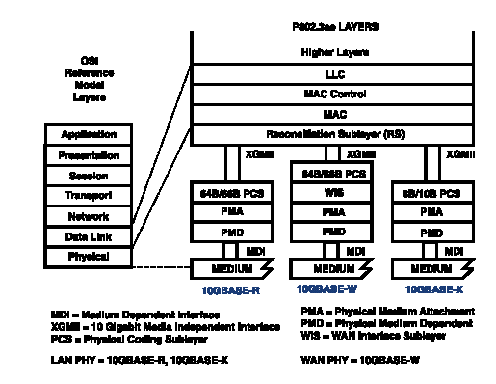
10 Gigabit ETHERNET
El modelo de la capa física es el siguiente

Slide 78
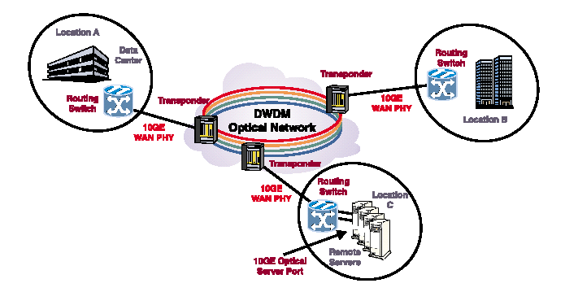
10 Gigabit ETHERNET
Esquema de red WAN

Slide 79
MODULACIÓN DIGITAL
El desarrollo impulsando por la tecnología IP se complementa con los nuevos esquemas de modulación de las señales banda-base.
Estos métodos de modulación son muy eficientes y permiten aprovechar el ancha de banda disponible en el enlace.
Se han constituido en la última milla del futuro.
El esquema es: fibra más última milla inalámbrico

Slide 80
MODULACIÓN DE LAS SEÑALES DIGITALES
Las señales de VIDEO y AUDIO comprimidas y multiplexadas son BANDA BASE.
Para transmitirlas por la red de banda ancha hay que modular las portadoras.
La figura de mérito para comparar los métodos de modulación es la eficiencia medida en BIT/SEG/HZ.
La figura de mérito de cualquier sistema de comunicaciones digitales es el BER.
Es la proporción de los bits transmitidos contra los que llegan con error.
Depende también del sistema de modulación y de la relación señal / ruido.

Slide 81
METODOS BÁSICOS DE MODULACIÓN
FSK: Variación de la frecuencia de la portadora entre dos frecuencias que representan el 1 y el 0 lógicos.
ASK: Variación de la amplitud de la portadora entre dos niveles que representan el 1 y el 0 lógicos.
PSK: Variación de la fase de la portadora entre dos ángulos que representan el 0 y el 1 lógicos

Slide 82
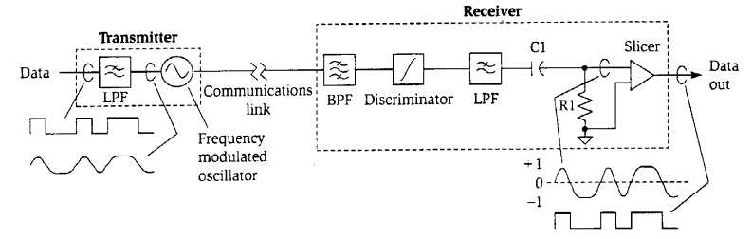
Sistema F.S.K.
Se utiliza para transmitir datos de baja velocidad.
Las aplicaciones mas importantes son : Monitoreo de la red y P.P.V.
Se puede utilizar para implementar medidas de control y vigilancia, (gas, Electricidad, etc.) a través de la red.

Slide 83
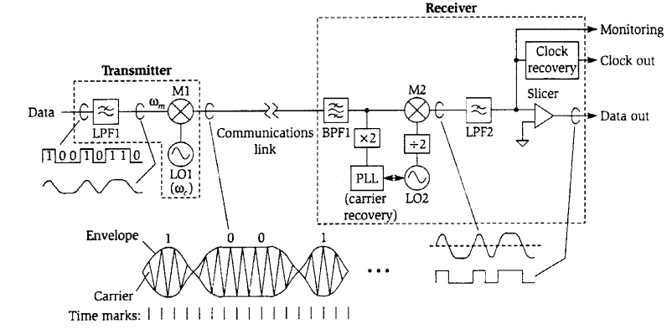
Sistema B.P.S.K.
La fase cambia 180 grandes según el dato sea un 0 o un 1 lógico.
M1 es un modulador balanceado.
Este modulador tiene muy buena inmunidad al ruido.
No es eficiente en el uso del espectro.
Cada día es menos frecuente su empleo en redes de banda ancha.

Slide 84
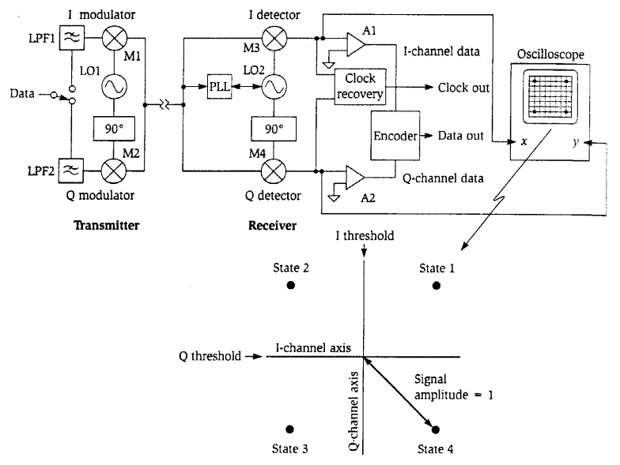
Sistema Q.P.S.K.
Principio usado en la señal
de TV en Color.
Los datos se dividen en los
canales Q e I.
Cada canal modula la misma
portadora pero con un desfasaje de 90 grados.
M1 y M2 son moduladores balanceados.

Slide 85
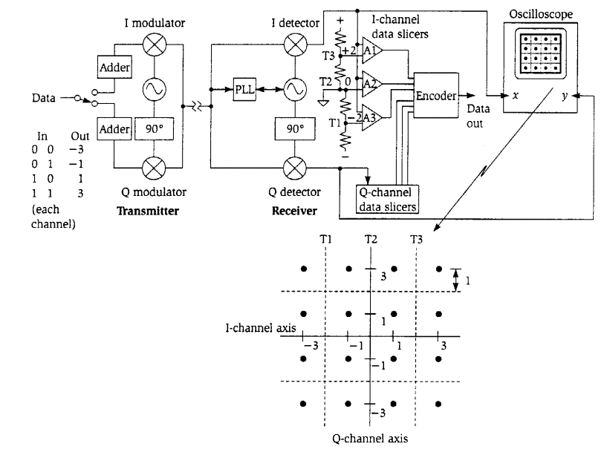
Sistema Q.A.M.
En este ejemplo, además de los 4 estados de la variación de fase hay cuatro niveles de modulación de amplitud.
Hay mayor eficiencia en el uso del espectro.
No es apto para ambientes ruidosos

Slide 86
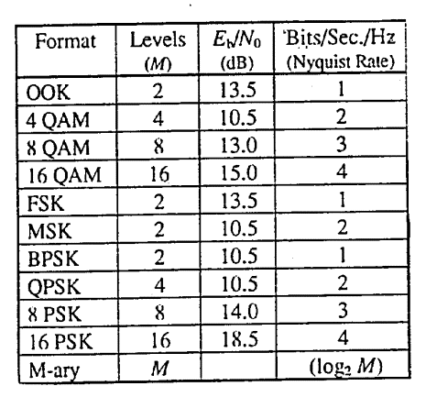
Eficiencia de la modulación

